Slide 1



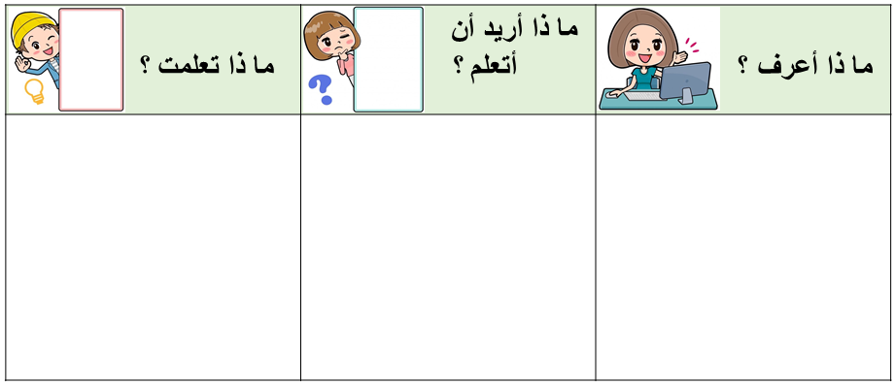

الضرب في ٢
٤ - ٢
الفصل الرابع : الضرب ١
فكرة الدرس
أجد ناتج الضرب في العدد ٢
١٨

Slide 2



الضرب في ٢
٤ - ٢
الفصل الرابع : الضرب ١
وزع معلم طلاب أحد الفصول في ثماني مجموعات متساوية، في كل منها طالبان، لعمل مشروع فني، فما عدد الطلاب جميعهم ؟
أستعد
الطريقة الثانية : أرسم صورة
الطريقة الأولى : أكون شبكة
٢
أرسم ٨ مجموعات في كل منها شيئان اثنان
أعمل شبكة مكونة من ٨ صفوف في كل منها قطعتان
٢
✗
✗
✗
✗
✗
✗
✗
✗
✗
✗
✗
✗
✗
✗
✗
✗
٢
٢ + ٢ + ٢ + ٢ + ٢ + ٢ + ٢ + ٢ = ١٦
٢
٢
٢ + ٢ + ٢ + ٢ + ٢ + ٢ + ٢ + ٢ = ١٦
٢
٢
إذن : عدد طلاب الفصل = ٨ × ٢ = ١٦ طالباً
٢
١٨

Slide 3

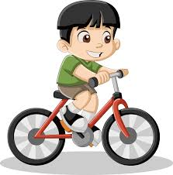
الضرب في ٢
٤ - ٢
الفصل الرابع : الضرب ١
ويمكنني أن استعمل العد القفزي لإيجاد ناتج الضرب في ٢
مثال من واقع الحياة
مسافات : يذهب محمد إلى المدرسة راكباً دراجته ٣ أيام في الأسبوع، فيقطع في كل يوم كيلومترين، فكم كيلومتراً يقطع في الأيام الثلاثة ؟
أعد ٣ قفزات متساوية في كل منها وحدتان، ثم أقرأ ٢ ، ٤ ، ٦
إذن يقطع محمد راكباً دراجته ٣ × ٢ = ٦ كيلومترات في ثلاثة أيام
١٩

Slide 4

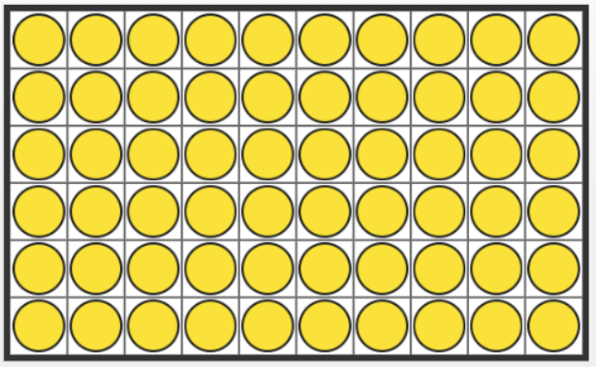
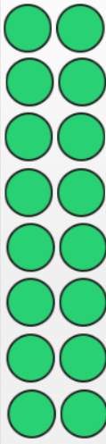

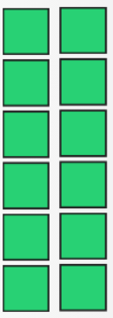
الضرب في ٢
٤ - ٢
الفصل الرابع : الضرب ١
أتــأكــد: أكتب جملة الضرب المناسبة
٥ × ٢ = ١٠
٣ × ٢ = ٦
٤ × ٢ = ٨
‌أجد ناتج الضرب مستعملاً الشبكة أو الرسم إذا لزم الأمر:
١٦
١٨
٤
١٢
٢٠
١٩

Slide 5

الضرب في ٢
٤ - ٢
الفصل الرابع : الضرب ١
أتــدرب وأحـل المـسائل :أكتب جملة الضرب المناسبة
٤ × ٢ = ٨
٦ × ٢ = ١٢
٢ × ٢ = ٤
‌أجد ناتج الضرب مستعملاً الشبكة أو الرسم إذا لزم الأمر:
٨
١٠
٦
١٠
= ١٦
= ٢٠
= ١٨
= ١٤
٢٠

Slide 6
الضرب في ٢
٤ - ٢
الفصل الرابع : الضرب ١
أتــدرب وأحـل المـسائل : أحل المسائل الآتية، وأستعمل النماذج إذا لزم الأمر:
٢ × ٤ = ٨ ‌أضلاع
٣ × ٢ = ٦ ريالات
٢ × ٢ = ٤ أجنحة
٢ × ٨ = ١٦ رجل
لدى سارة حقيبتان في كل منهما ٧ أقلام ، فكم قلماً لدى سارة ؟
٢٠

Slide 7
الضرب في ٢
٤ - ٢
الفصل الرابع : الضرب ١
فكرة الدرس
أجد ناتج الضرب في العدد ٢

